Slide 1

«Менторинг – форма педагогического инвестирования»
МБДОУ Ермаковский детский сад № 2 комбинированного вида «Родничок»
старший воспитатель Л.А. Храпунова

Slide 2
«Со мной работали десятки молодых педагогов. Я убедился, что как бы человек успешно не кончил педагогический вуз, как бы он не был талантлив, а если не будет учиться на опыте, никогда не будет хорошим педагогом, я сам учился у более старых педагогов…».
А.С. Макаренко.

Slide 3
Менторинг (от англ. mentoring – наставничество)
Целью менторинга, или наставничества, является предоставление поддержки, руководства и рекомендаций педагогам, чтобы они могли улучшить свои педагогические навыки для профессионального развития.
Наставничество (менторство) – обучение посредством предоставления в разных видах обучаемому модели действий и их корректировки посредством обратной связи.
Что такое менторинг и в чем его отличие?

Slide 4
Задачи практики менторинга:
приобщение педагогов к новым и меняющимся условиям осуществления педагогической деятельности, адаптация их к образовательной культуре;
развитие способности педагогов качественно, ответственно и самостоятельно выполнять возложенные на них должностные обязанности, оптимизация процесса профессионального становления молодых педагогов;
вызывание у педагогов устойчивого интереса к осуществляемой педагогической профессиональной деятельности;
формирование активной жизненной и гражданской позиции, направленной на реализацию поставленных перед обществом задач;
формирование профессионально значимых качеств личности, нужных при работе в ДОО;
создание в действующем педагогическом коллективе социально-психологического благоприятного климата;
мотивация молодых педагогов к установлению длительных трудовых отношений, снижение текучести кадров в ДОО.

Slide 5
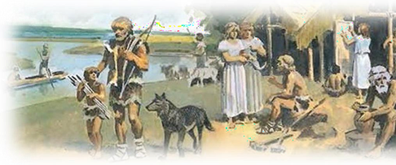
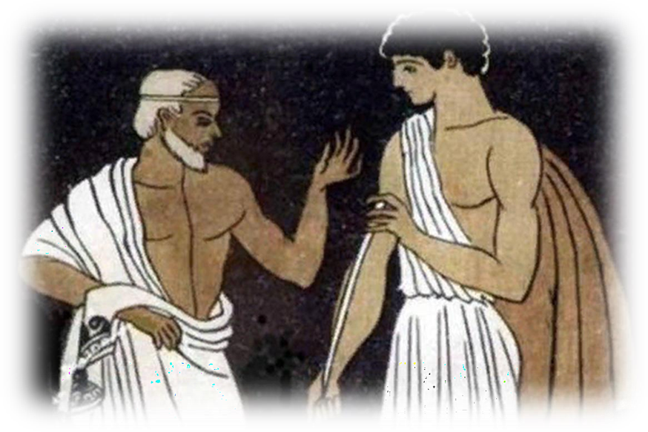
Исторические корни наставничества

Slide 6
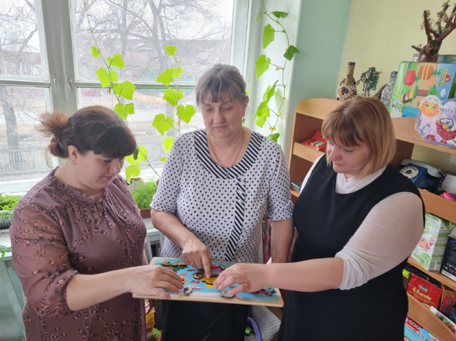
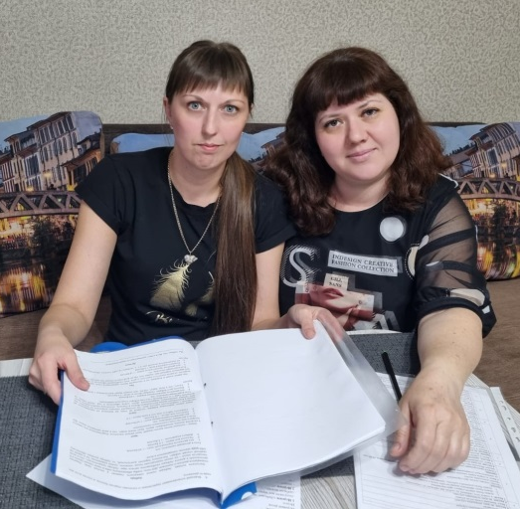
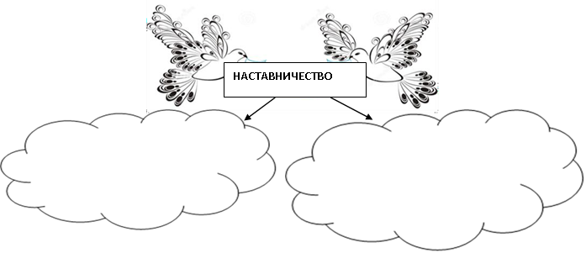
МЕНТОР
Развивает свои деловые качества. Повышает свой профессиональный уровень в процессе взаимообучения. Желание обучаться и развиваться самому
«Менти» (подопечный)
Получает знания, развивает навыки и умения, повышает свой профессиональный уровень, строит собственную профессиональную карьеру, выстраивает конструктивные отношения с наставником.

Slide 7
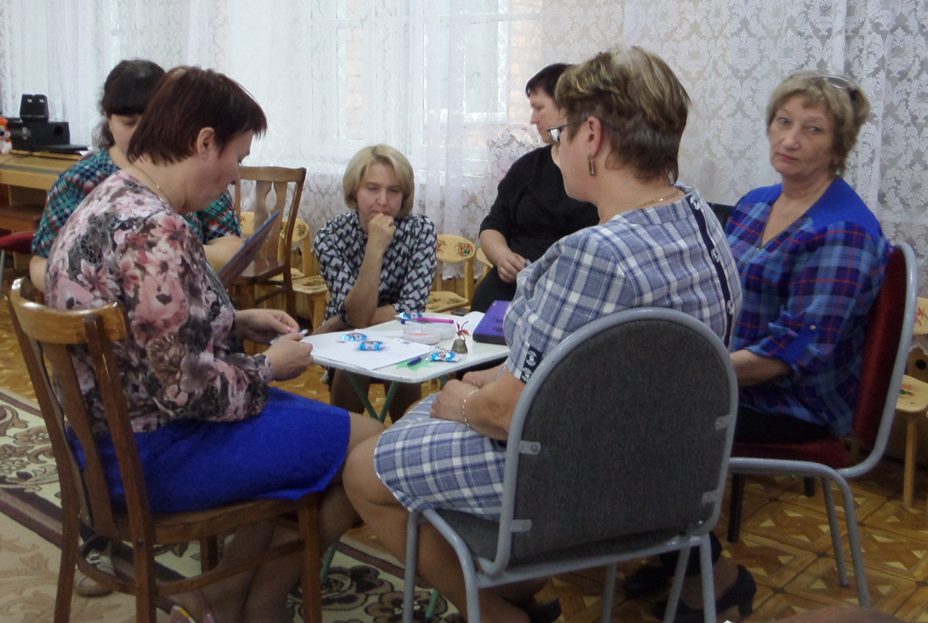

Slide 8
Это ряд задач, которые должны выполнять эффективные менторы, чтобы способствовать профессиональному развитию других.
Это интенсивные, доверительные, поддерживающие, позитивные, конфиденциальные отношения с низким уровнем риска, в рамках которых партнёры могут пробовать новые способы работы и общения, совершать ошибки, получать обратную связь, принимать вызовы и учиться друг у друга.
Это сложный процесс развития, который менторы используют, чтобы поддержать и направить своего подопечного через необходимые карьерные переходы, которые являются частью обучения тому, как быть эффективным, думающим профессионалом и поддерживать непрерывное развитие в течение карьерного роста..
Менторинг - это три вещи одновременно:

Slide 9
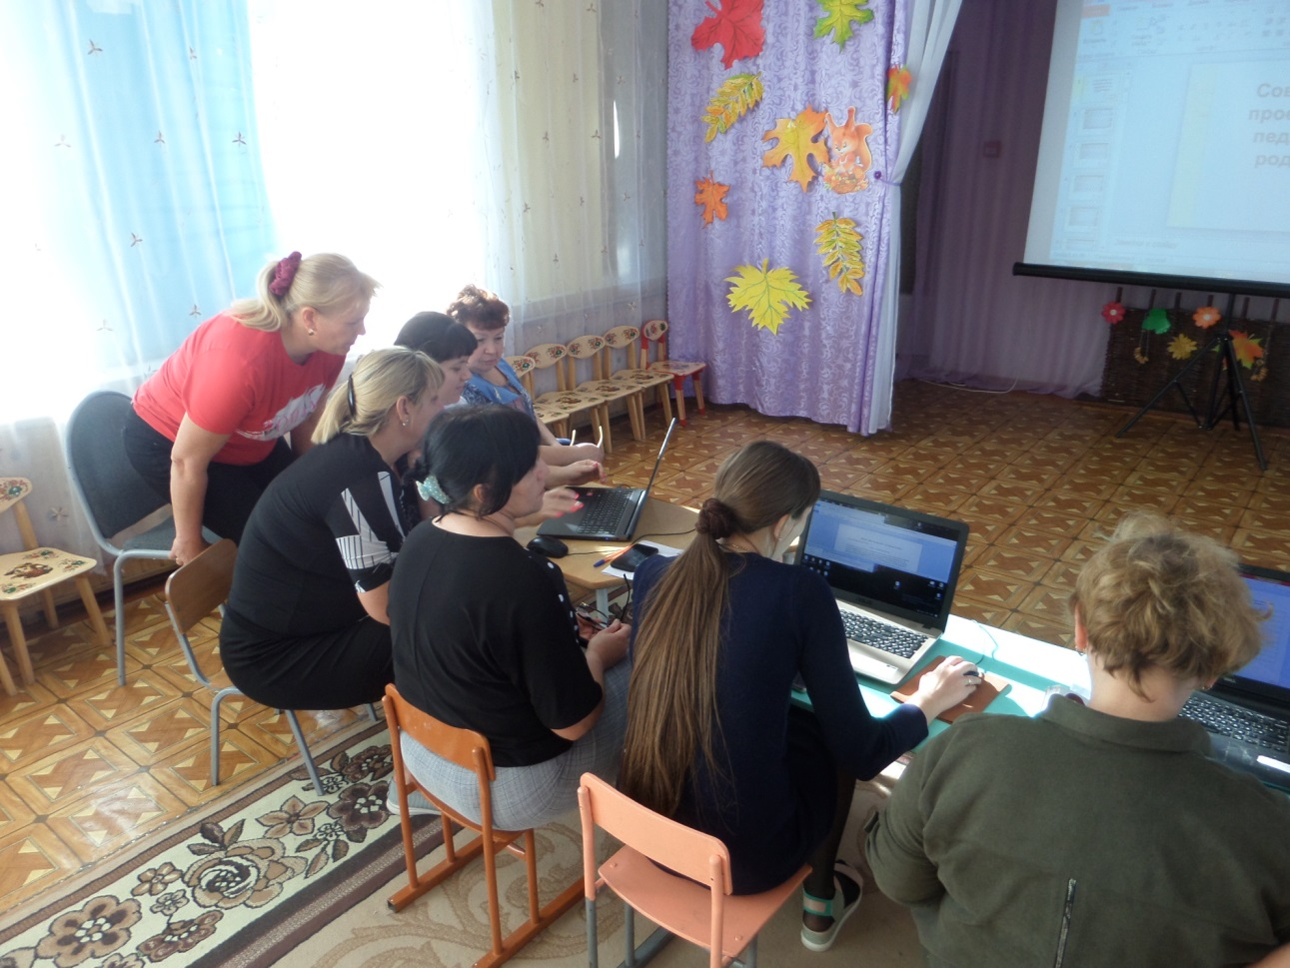
МОДЕЛЬ 1
МОДЕЛЬ 2
молодой педагог, неопытный сотрудник
Опытный педагог
Молодой педагог
Опытный педагог

Slide 10
Нормативно - правовая база
Федеральный уровень:
1.Распоряжение Минпросвещения России от 25.12.2019 N Р-145 "Об утверждении методологии (целевой модели) наставничества обучающихся для организаций, осуществляющих образовательную деятельность по общеобразовательным,
дополнительным общеобразовательным и программам среднего профессионального образования, в том числе с применением лучших практик обмена опытом между обучающимися.
2.Письмо Минпросвещения РФ и Профессионального союза работников народного образования и науки РФ АЗ-1128/0 8 от 21.12.2021г.
3.Методические рекомендации по разработке и внедрению системы (целевой модели) наставничества педагогических работников от 28.12.2021г.
Региональный уровень:
1.Региональная целевая модель наставничества Приказ Министерства образования Красноярского края от 30.11.2020 № 590-11-05.
Уровень Образовательной организации:
1.ПРОГРАММА «Ступеньки мастерства» по организации наставничества МБДОУ Ермаковский детский сад № 2 комбинированного вида «Родничок»
2.Положение о наставничестве в МБДОУ Ермаковский детский сад № 2 комбинированного вида «Родничок».
3.Приказ заведующего «Об организации наставничества в ДОУ».
4.План мероприятий (дорожная карта) внедрения целевой модели наставничества педагогических работников Муниципального бюджетного дошкольного образовательного учреждения Ермаковский детский сад № 2 комбинированного вида «Родничок» (апрель 2022 –май 2023 года)

Slide 11

Этапы реализации и мероприятия
(формы проведения):
Аналитико-планирующий этап.
Основной этап (прохождение программы наставнической деятельности).
Заключительный этап (выявление результативности, подведение итогов):

Slide 12
Ожидаемый педагогический эффект в результате внедрения практики менторинга:
быстрое вхождение в педагогическую деятельность молодых специалистов и не опытных сотрудников;
устойчивое повышение эффективности подготовки молодых педагогов к выполнению своих обязанностей;
высокая мотивация, продуктивное положительное отношение к работе;
ускоренное овладение педагогами инновационными технологиями педагогической деятельности, адаптация педагогов со стажем к меняющимся запросам общества.
снижение текучести педагогических работников;
повышение рейтинга ДОУ в системе дошкольного образования.

Slide 13
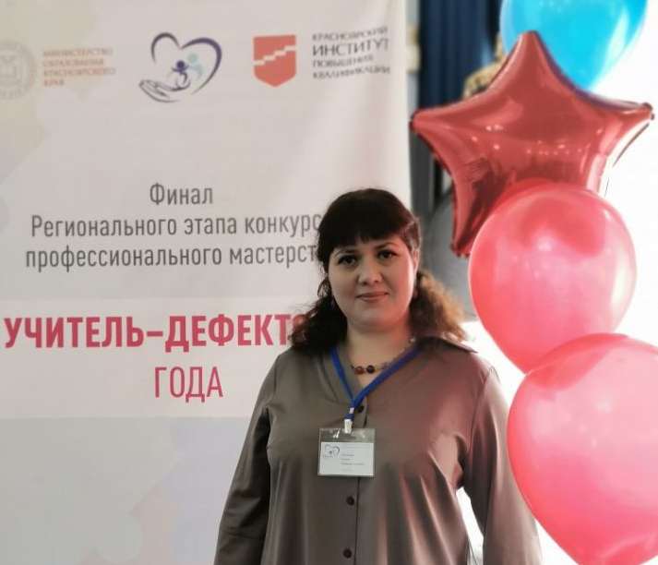
Комплексная модель наставничества в ДОУ
Конкурсное менторинг-пространство
"Стань первым".
Издательское менторинг-пространство
"Я - автор".
Методическое менторинг-пространство "Педагог будущего".
Инклюзивное менторинг-пространство "Протяни руку".

Slide 14
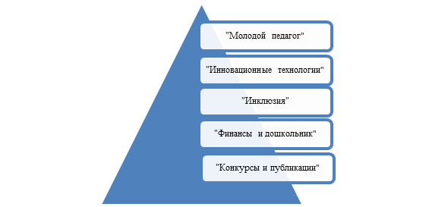
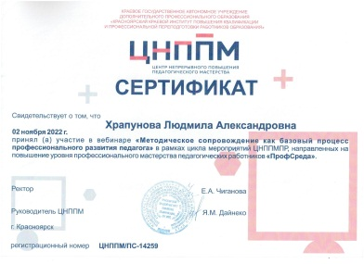
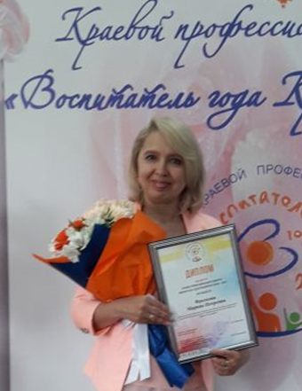
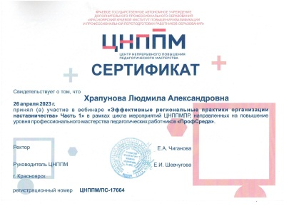

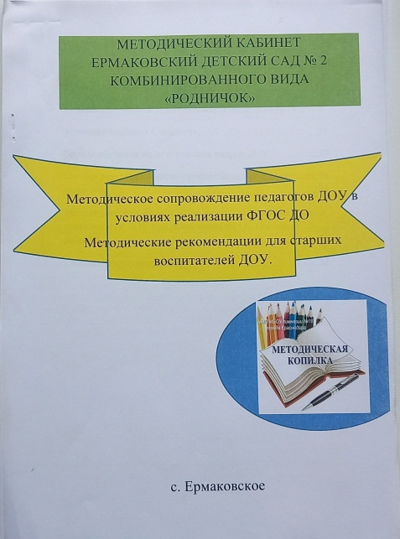

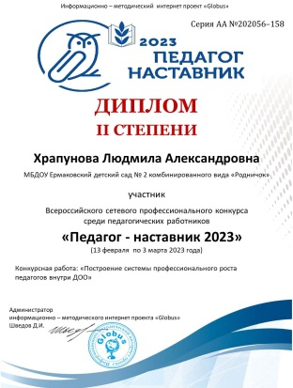
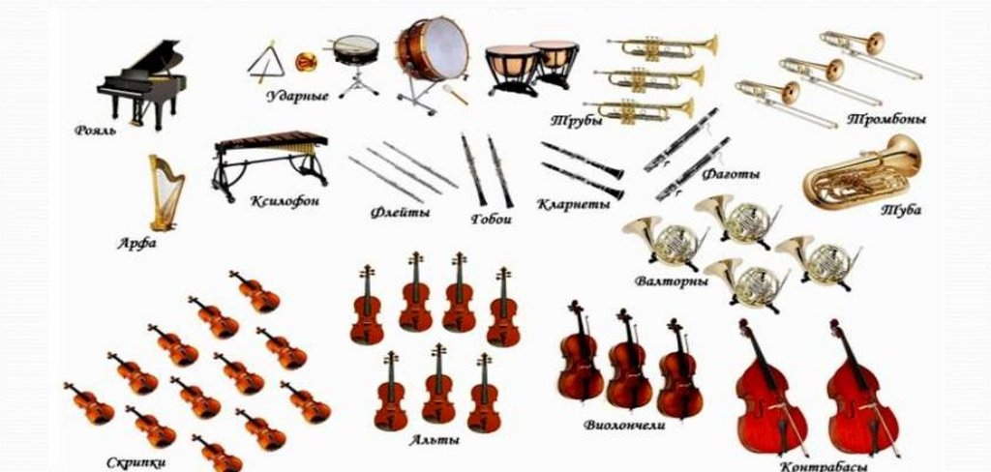

Slide 15
